Slide 1

第3章 基于对象的分布式系统
中南大学软件学院

Slide 2

基于对象的分布式系统
I csu
3.1
3.2
3.3
3.4
3.5
3.6
3.7
分布的对象
基于对象的服务器
基于对象的信息传递
CORBA和全局对象命名体系
同步
一致性和复制
CORBA和Java中的容错

Slide 3
基于对象的分布式系统
I csu
1
2
3
4
5
6
7
3.1
3.2
3.3
3.4
3.5
3.6
3.7
CORBA和Java中的容错
基于对象的服务器
CORBA和Java中的容错
基于对象的服务器
基于对象的信息传递
基于对象的信息传递
CORBA和全局对象命名体系
CORBA和全局对象命名体系
同步
同步
一致性和复制
分布的对象
一致性和复制
分布的对象
3.1.1 分布式对象
3.1.2 调用对象

Slide 4
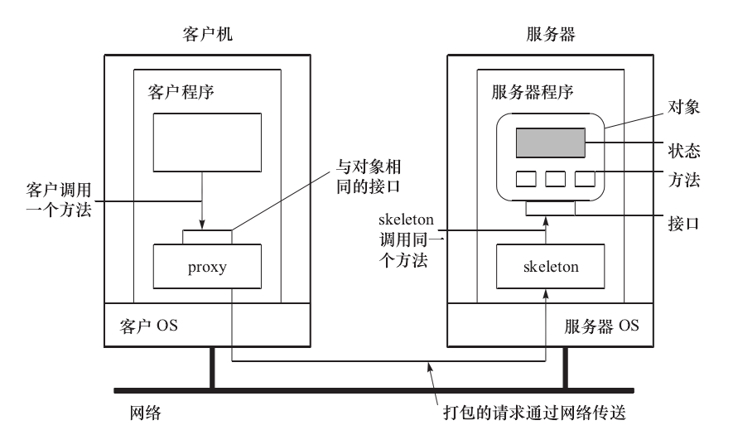
基于对象的分布式系统
I csu
3.1
对象是一个抽象体，他将相关的服务和数据封装在一起。
  对象服务也成为对象的方法，以函数的形式提供，是对数据进行的操作。
  对象里的数据也成为对象状态
分布的系统
分布式对象的表现形式通常为，在一个机器上设置一个接口，而对象本身驻留 在另一个机器上。一般组织方式如图3-1所示。
1 分布式对象
3.1.1 分布式对象
ST
3.1.2 调用对象
图3-1 分布式对象

Slide 5
基于对象的分布式系统
I csu
3.1
客户机通过代理(proxy)调用对象。如图3-1所示。
分布的系统
1 分布式对象
3.1.1 分布式对象
ST
3.1.2 调用对象
图3-1 分布式对象

Slide 6
基于对象的分布式系统
I csu
3.1
3.2
3.3
3.4
3.5
3.6
3.7
分布的对象
基于对象的服务器
基于对象的信息传递
CORBA和全局对象命名体系
同步
一致性和复制
CORBA和Java中的容错
3.2.1 激活对象的方法
3.2.2 对象适配器

Slide 7
基于对象的分布式系统
I csu
3.2
对象服务器
对象服务器管理分布式对象，并不对外提供具体的服务。其相当于对象的容器，包含了代表状态的数据和用来执行方法的代码。
基于对象的服务器
3.2.1 激活对象的方法
激活对象的方法
服务器激活对象需要知道哪些代码需要被执行，哪些数据被操作等。一个简单的方法是假定所有的对象都是相似的，仅提供一种激活的方法。但是这样并不灵活，给分布式对象的开发以太多的限制。
比较好的方法是提供多种激活方法。缺点是比较耗时，替代的方法是在服务器初始化时就创建所有的非持久化对象。
对于线程也有多种方法。最简单的方法是只用一个控制线程来实现服务器。另外，服务器也可以有多个线程，好处是，对某个对象的调用，都通过对应线程排队，能够自动控制并发访问。
3.2.2 对象适配器

Slide 8
基于对象的分布式系统
I csu
3.2
对象适配器
有时称为对象封装者，可以理解为具体激活策略的软件实现，是一个支持分布对象开发的组件。
一个对象适配器可以控制一个或多个对象。且在同一个对象服务器中，可能同时有多个对象适配器。当调用请求传递到服务器时，服务器把请求分配给对应的对象适配器。
适配器不必知道它所控制对象的具体接口，否则它就不能一般化。对象适配器从调用请求中提取对象引用，然后分配请求给被引用的对象，同时采用特定的激活策略。如图3-2所示，
基于对象的服务器
3.2.1 激活对象的方法
3.2.2 对象适配器

Slide 9
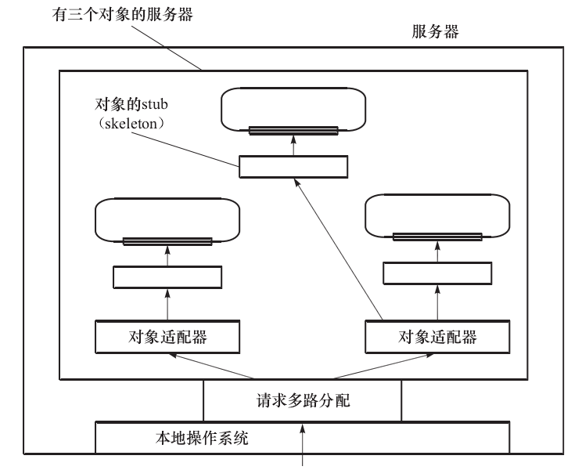
基于对象的分布式系统
I csu
3.2
基于对象的服务器
3.2.1 激活对象的方法
3.2.2 对象适配器
图3-2 支持不同激活策略的对象服务器

Slide 10
基于对象的分布式系统
I csu
1
1
7
2
7
2
3
3
4
4
5
5
6
6
3.1
3.2
3.3
3.4
3.5
3.6
3.7
分布的对象
基于对象的服务器
基于对象的信息传递
CORBA和全局对象命名体系
同步
一致性和复制
CORBA和Java中的容错
3.3.1 绑定客户端与对象
3.3.2 静态与动态远程过程调用
3.3.3 参数传递
3.3.4 实例：Java RMI
3.3.5 基于对象的消息

Slide 11
基于对象的分布式系统
I csu
3.3
远程过程调用(RPC)
面向对象的分布式系统通常使用远程客户端来唤醒一个对象，这种机制主要采用远程过程调用(RPC)。然而，使用RPC之前必须要预先完成以下一些关键步骤。
  绑定客户端与对象
  静态与动态远程过程调用
  参数传递
基于对象的传递
3.3.1 绑定客户端与对象
3.3.2 静态与动态远程过程调用
绑定客户端与对象
传统的RPC系统与支持分布式对象的系统的区别在于后者通常提供全局对象引用，并且与传统RPC相比，分布透明性更高。
通过隐式结合，每个对象对应唯一的引用，客户端可以通过简单的机制实现对方法的直接调用。在引用指向实际对象时客户可以显性地绑定对象。相反，通过显式绑定，客户在调用方法之前首先必须调用一个特定的函数来绑定对象,而且通常要返回指针到代理才能做到局部有效。
3.3.3 参数传递
3.3.4 实例：Java RMI
3.3.5 基于对象的消息

Slide 12
基于对象的分布式系统
I csu
3.3
使用全局引用进行隐式绑定的示例如下:
Distr_object *obj_ref; //声明一个全局对象引用
Obj_ref=…; //对一个分布式对象初始化引用
Obj_ref→ do_something(): //隐式绑定并调用方法
Distr_object obj_ref; //声明一个全局对象引用
Local_object *obj_ptr; //声明一个局部对象的指针
Obj_ref=…; //对一个分布式对象初始化引用
Obj_ptr=bind(obj_ref)…; //显示绑定并使局部代理获得指钊
Obj_ptr→do_something();//在局部代理调用方法
基于对象的传递
3.3.1 绑定客户端与对象
3.3.2 静态与动态远程过程调用
3.3.3 参数传递
对象的引用与对象绑定
对象引用必须包含足够的信息以使客户能够绑定对象。简单的对象引用有以下几个缺点:
首先，如果服务器所在机器崩溃，并且恢复后的服务器被指定了一个不同的端点，则所有的对象引用都将失效。这个问题可以用DEC中的方法解决，这种方法需要将服务器的身份标识编码到对象引用中，起到类似于终端表口录的作用。
3.3.4 实例：Java RMI
3.3.5 基于对象的消息

Slide 13
基于对象的分布式系统
I csu
3.3
对象的引用与对象绑定
其次，将服务器的网络地址编码进对象引用中并不总是一个好办法。这种方法的问题是，在将所管理的所有对象引用失效之前，服务器无法移植到其他的机器上。
最后，我们假设客户端和服务器都使用同样的协议栈。这不仅意味着他们必须使用同样的协议来进行连接的初始化、容错和工作流控制等。但是如果在对象引用中添加更多的信息就可以很安全地抛弃上述假设，这些信息应该包括绑定对象的协议的标识和支持这些对象的服务器的标识。
基于对象的传递
3.3.1 绑定客户端与对象
3.3.2 静态与动态远程过程调用
3.3.3 参数传递
3.3.4 实例：Java RMI
3.3.5 基于对象的消息

Slide 14
基于对象的分布式系统
I csu
3
3.3
当客户端绑定对象后，它可以通过代理调用对象的函数。这种远程过程调用(RMI)在列集和参数传递方面非常类似于RPC。RMI和RPC本质的区别在于RMI通常支持全局对象引用，并且RMI不需要专用的客户端和服务器端存根。取而代之的是更简单的面向服务器的存根。
静态调用
调用预先定义好的接口的调用方法通常被称为静态调用。
动态调用
方法调用也可以用更动态的方式。支持实时调用的方法通常被称为动态调用。
静态调用与动态调用的区别
其与静态调用的本质区别在于实时调用的哪个方法将调用远程对象。
动态调用的应用
针对对象的浏览器，可以支持任何可能的接口，这要求接口能被实时检查并且方法的调用能够被动态地构建。
动态调用的另一个应用是批处理服务，即调用请求能够在它应该被执行时实现。
基于对象的传递
基于对象的传递
1 绑定客户端与对象
3.3.1 绑定客户端与对象
ST
2 静态与动态远程过程调用
3.3.2 静态与动态远程过程调用
ND
3 参数传递
3.3.3 参数传递
RD
4 实例：Java RMI
3.3.4 实例：Java RMI
TH
5 基于对象的消息
3.3.5 基于对象的消息
TH

Slide 15
基于对象的分布式系统
I csu
3
3
3.3
由于绝大多数RMI系统支持全局对象引用，在方法调用中传递参数通常也没有RPC方法中那么严格。但是需要注意仅有分布式对象的情况，虽然始终可以像调用方法中的参数一样来使用对象引用，但是其效率非常低下。
因此，远程对象的引用和那些本地对象的引用通常采用不同的处理方式，如图3-3所示，在机器A上运行客户端程序，机器C上运行服务器程序。客户端有一个指向本地对象的O1的引用，在呼叫机器C上的服务器程序时被用作参量。此外，机器A上有一个指向位于机器B的远程对象O2的引用，同样被用作参量。当呼叫服务器时，O1的拷贝被传递到机器C上的服务器，同时仅将一个引用的拷贝传递给O2。
基于对象的传递
基于对象的传递
基于对象的传递
1 绑定客户端与对象
1 绑定客户端与对象
3.3.1 绑定客户端与对象
ST
ST
2 静态与动态远程过程调用
2 静态与动态远程过程调用
3.3.2 静态与动态远程过程调用
ND
ND
3 参数传递
3 参数传递
3.3.3 参数传递
RD
RD
4 实例：Java RMI
4 实例：Java RMI
3.3.4 实例：Java RMI
TH
TH
5 基于对象的消息
5 基于对象的消息
3.3.5 基于对象的消息
TH
TH

Slide 16
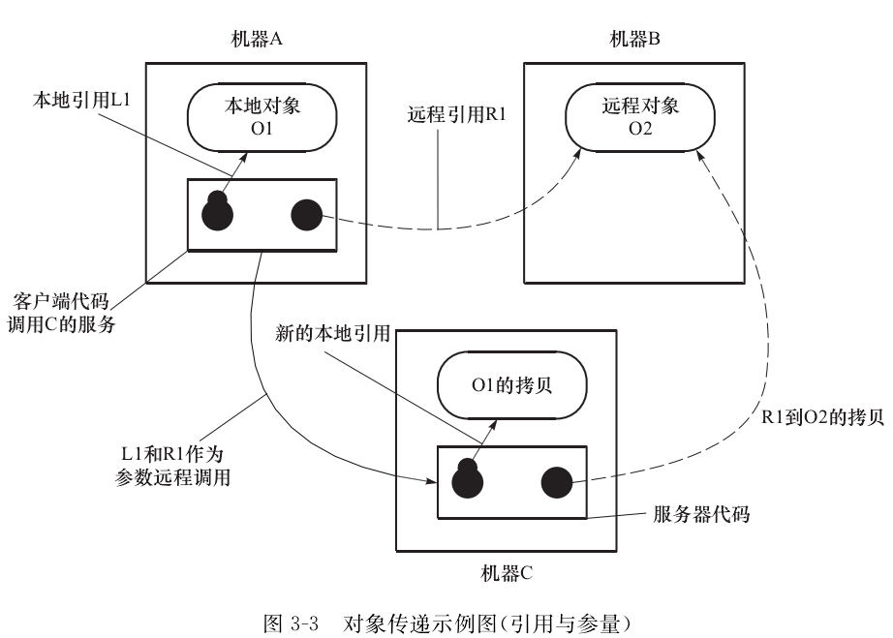
基于对象的分布式系统
I csu
3
3
3.3
在机器A上运行客户端程序，机器C上运行服务器程序。客户端有一个指向本地对象的O1的引用，在呼叫机器C上的服务器程序时被用作参量。此外，机器A上有一个指向位于机器B的远程对象O2的引用，同样被用作参量。当呼叫服务器时，O1的拷贝被传递到机器C上的服务器，同时仅将一个引用的拷贝传递给O2。
基于对象的传递
基于对象的传递
基于对象的传递
1 绑定客户端与对象
1 绑定客户端与对象
3.3.1 绑定客户端与对象
ST
ST
2 静态与动态远程过程调用
2 静态与动态远程过程调用
3.3.2 静态与动态远程过程调用
ND
ND
3 参数传递
3 参数传递
3.3.3 参数传递
RD
RD
4 实例：Java RMI
4 实例：Java RMI
3.3.4 实例：Java RMI
TH
TH
5 基于对象的消息
5 基于对象的消息
3.3.5 基于对象的消息
TH
TH

Slide 17
基于对象的分布式系统
I csu
3
3
3.3
Java分布对象模型
Java也采用远程对象作为分布式对象的唯一形式。其中，远程对象是一种状态总是储存在一台单独的机器上的分布式对象，但是其接口能被远程进程实现。
远程对象和本地对象间的区别是很少但是微妙而重要的。由于克隆本地和克隆远程对象是不同的。因此，克隆远程对象操作仅能被服务器进行，即在服务器的地址空间完全复制实际对象，实际对象的代理并不被复制。
基于对象的传递
基于对象的传递
基于对象的传递
1 绑定客户端与对象
1 绑定客户端与对象
3.3.1 绑定客户端与对象
ST
ST
2 静态与动态远程过程调用
2 静态与动态远程过程调用
3.3.2 静态与动态远程过程调用
ND
ND
频谱分配算法的设计目标
3 参数传递
3 参数传递
3.3.3 参数传递
RD
RD
4 实例：Java RMI
4 实例：Java RMI
3.3.4 实例：Java RMI
TH
TH
5 基于对象的消息
5 基于对象的消息
3.3.5 基于对象的消息
TH
TH

Slide 18
基于对象的分布式系统
I csu
3
3
3.3
Java远程对象调用
Java同样隐藏了远程方法调用中的大部分差异。例如，任何对象类型都可以作为一个RMI参量进行传递，只需要类型能够被列集。列集的意思就是类型可串行化，而串行化并不总是被允许或可用的。
本地对象和远程对象在远程方法调用期间的唯一区别是本地对象通过值传递(包括队列这样的大型对象)，而远程对象通过引用传递。
Java RMI中，远程对象的引用由网络地址、服务器端点和在服务器地址空间中的实际对象的本地标识符组成。本地标识符只能被服务器调用。
本质上，远程对象由两个不同的类构建。一个类包含服务器端代码的实现，为服务器类。另一个类包含客户端代码的实现，称为客户端类。
这种引用远程对象的方法相当灵活并且是Java RMI的显著特点之一。特别地，它允许客体解决方案。为确保一致性，每次调用都要检查服务器端的状态是否发生改变，如果改变了则本地拷贝将进行刷新。
基于对象的传递
基于对象的传递
基于对象的传递
1 绑定客户端与对象
1 绑定客户端与对象
3.3.1 绑定客户端与对象
ST
ST
2 静态与动态远程过程调用
2 静态与动态远程过程调用
3.3.2 静态与动态远程过程调用
ND
ND
频谱分配算法的设计目标
3 参数传递
3 参数传递
3.3.3 参数传递
RD
RD
4 实例：Java RMI
4 实例：Java RMI
3.3.4 实例：Java RMI
TH
TH
5 基于对象的消息
5 基于对象的消息
3.3.5 基于对象的消息
TH
TH

Slide 19
基于对象的分布式系统
I csu
3
3
3.3
虽然RMI是基于对象的分布式系统通信的首选方式，但消息也是一种重要的替代方式。CORBA是分布式系统中一种著名的规范。其中的消息区别于其他系统的地方在于其内在的基于对象的通信方法，而且消息服务的设计者需要保留所有通信都通过调用对象进行的模型。在CORBA的回调模型中，客户提供一个已经实现包含了回调方法的接口的对象。这些回调方法可以被底层通信系统呼叫来传递异步调用结果。
基于对象的传递
基于对象的传递
基于对象的传递
1 绑定客户端与对象
1 绑定客户端与对象
3.3.1 绑定客户端与对象
ST
ST
2 静态与动态远程过程调用
2 静态与动态远程过程调用
3.3.2 静态与动态远程过程调用
ND
ND
构建异步调用的步骤分为两步：
(1)对象实现的原始接口由两个仅被客户端软件实现的新接口替代。
(2)主要是编译产生的接口。
3 参数传递
3 参数传递
3.3.3 参数传递
RD
RD
4 实例：Java RMI
4 实例：Java RMI
3.3.4 实例：Java RMI
TH
TH
5 基于对象的消息
5 基于对象的消息
3.3.5 基于对象的消息
TH
TH

Slide 20
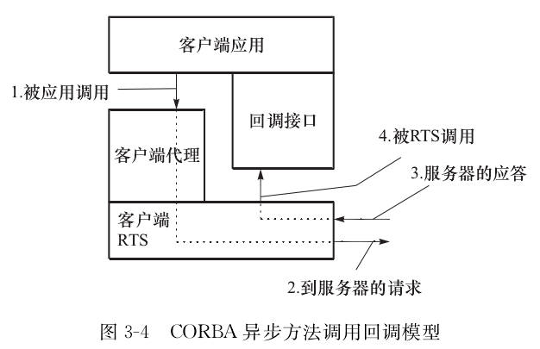
基于对象的分布式系统
I csu
3
3
3.3
本例中回调模型如图3-4所示。
基于对象的传递
基于对象的传递
基于对象的传递
1 绑定客户端与对象
1 绑定客户端与对象
3.3.1 绑定客户端与对象
ST
ST
2 静态与动态远程过程调用
2 静态与动态远程过程调用
3.3.2 静态与动态远程过程调用
ND
ND
3 参数传递
3 参数传递
3.3.3 参数传递
RD
RD
4 实例：Java RMI
4 实例：Java RMI
3.3.4 实例：Java RMI
TH
TH
5 基于对象的消息
5 基于对象的消息
3.3.5 基于对象的消息
TH
TH

Slide 21
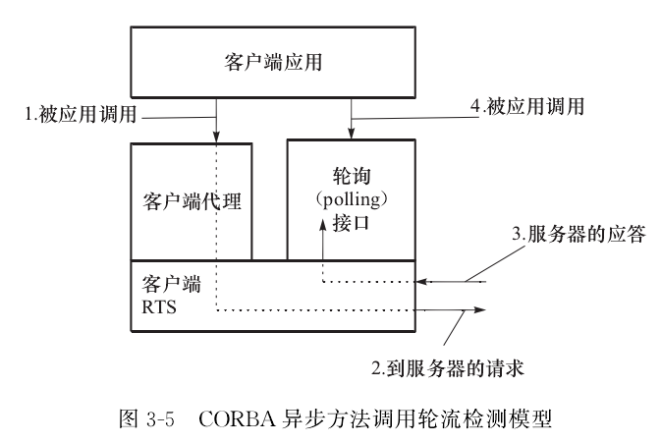
基于对象的分布式系统
I csu
3
3
3.3
轮流检测模型如图3-5所示。
基于对象的传递
基于对象的传递
基于对象的传递
1 绑定客户端与对象
1 绑定客户端与对象
3.3.1 绑定客户端与对象
ST
ST
2 静态与动态远程过程调用
2 静态与动态远程过程调用
3.3.2 静态与动态远程过程调用
ND
ND
3 参数传递
3 参数传递
3.3.3 参数传递
RD
RD
4 实例：Java RMI
4 实例：Java RMI
3.3.4 实例：Java RMI
TH
TH
5 基于对象的消息
5 基于对象的消息
3.3.5 基于对象的消息
TH
TH

Slide 22
基于对象的分布式系统
I csu
3.1
3.2
3.3
3.4
3.5
3.6
3.7
分布的对象
基于对象的服务器
基于对象的信息传递
CORBA和全局对象命名体系
同步
一致性和复制
CORBA和Java中的容错
3.4.1 命名服务
3.4.2 CORBA命令服务的特点
3.4.3 对象URL命名:CorbaName
3.4.4 配置初始的服务和对象的句柄

Slide 23
基于对象的分布式系统
I csu
3.4
CORBA(common object request broker architecture，公共对象请求代理体系结构或通用对象请求代理体系结构)是由对象管理组织(()MG)制定的一种标准的面向对象应用程序体系规范。
基于对象的传递
CORBA的对象命名服务就是给对象实例提供一个名称，以便用户通过这些名称来获取对象的实例。命名语言环境是一个名字空间团，对象名字在这里是独一无二的。利用命名服务可以创建命名分层结构，客户可以搜寻不同的命名语言环境树，查找所要的对象。
3.4.1 命名服务
3.4.2 CORBA命名服务的特点
一般情况下，用户可以规定对象的命名原则，表示对象所在的主机、功能等一系列信息，这些信息主要包括如下三个方面的内容:
CORBA对象的句柄定义成如URI(统一资源定位)的形式，从而允许URB(object request broker)来调用基于CORBA的服务或者远程ORB上的对象实例。
任何一个厂商的()RB都可以通过配置客户端的ORB来初始化根命名服务的上下文对象(NamingContext) 。
对于CURBA对象的复合命名，定义一个标准的语法规则，这样服务器端和客户端就可以通过相同的格式来进行读写消息。
3.4.3 对象URL命名
3.4.4 配置初始的服务和对 象的句柄

Slide 24
基于对象的分布式系统
I csu
3.4
CORBA对象的统一资源定位(URI)
通常的做法是把一个CORBA的服务器放在一台有指定域名地址和端口的机器上。CORBA的服务器要为许多的CORBA对象服务。一般需要在对象实例的URI、地址后加上特定的对象键值(object key ID)或对象名字，这些对象的名字或键值就指明了所需要的特定服务。如下所示:
Corbaloc:yourdomain.com/NameService
其中，Corbaloc是CORBA URL的关键字，用于对象实例和对象句柄的转换;yourdomain. com是所在机器的域名地址或IP地址，“/”后面的NameService是对象键值。
基于对象的传递
3.4.1 命名服务
3.4.2 CORBA命名服务的特点
3.4.3 对象URL命名
3.4.4 配置初始的服务和对 象的句柄

Slide 25
基于对象的分布式系统
I csu
3.4
1.对象的键值
对象的键值是接口对象仓库的一部分，主要用于表示客户端调用的特定对象实例。对象键值由ORB在生成对象句柄的过程中生成，并由特定的生成该对象键值的ORB来使用，因此CORBA对于它的形式和内容没有做任何的标准化工作。
2. Corbaloc的完整格式和IIOP(internet inter-ORB protocal)
2.1) Corbaloc URI、的完整格式如下
Corbaloc:IIOP:1.2@yourdomain.com:2809/pub/nameservice
即Corbaloc后面的是协议的类型(IIOPP是默认的协议类型，可以省略)，另一种协议是RIR(resolve initial references) 。
2.2) Corbaloc和RIR协议
除了II()P协议外，还有一个RIR协议。通过RIR，可以用URI、来访问()RB的服务。把字符串Corbaloc: rir@yourdomain. org/nameservice传string_to_object后，返回与之相对应的对象句柄，在Corbaloc: rir中调用的对象键值，可以是任何一个在resolve_ initial_ references中定义的键值。
基于对象的传递
3.4.1 命名服务
3.4.2 CORBA命名服务的特点
3.4.3 对象URL命名
3.4.4 配置初始的服务和对 象的句柄

Slide 26
基于对象的分布式系统
I csu
3.4
3.编码以及Corbaloc的使用
每一个ORB都有一个标准的接口，用来把类似URI的字符串通过string_to_0bect转化为对象句柄，同时返回给一个session的句柄给客户端，这个session的句柄和所需要的NameService，TradeService或任何对象键值实现一一的映射。
在服务器端，可以使用两种方法实现对客户端的响应。
(1)通常一个CORBA命名或事务的对象实例会接受客户端的请求，然后把处理的结果返回给客户，服务器端的程序只要运行在特定端口的网关机器上，接受用户的请求即可。
(2)为了减轻网关的负担，可以在网关上安装一个小的代理软件，把所有来自客户端的请求通过Locate_ forward来重定向到一个比较稳定的服务器上来处理，再把处理好的结果返回给客户，网关起到了一个Proxy的作用。
基于对象的传递
3.4.1 命名服务
3.4.2 CORBA命名服务的特点
3.4.3 对象URL命名
3.4.4 配置初始的服务和对 象的句柄

Slide 27
基于对象的分布式系统
I csu
3.4
对象URL命名:CorbaName
CorbaName运行在Corbaloc之上，用来解析远程命名服务。如下所示:
CorbaName::yourdomain.org/pub/catalog#year2000/Menswear/outdoors. obj
在“#”之前，除了CorbaName这个表识符，其他的就是Corbaloc的URI;而“#”之后的是对象命名的字符串。
把URL的字符串传给string_to_object函数，ORB把Corbaloc部分解析为主机命名服务的命名上下文(NamingContext)的一个实例。例如，客户端的ORB来解析名字上下文pub/catalog实例上的Menswear/outdoors. obj字符串，这些名字实例驻留在域名为yourdomain. org的CORBA服务器上。
基于对象的传递
3.4.1 命名服务
3.4.2 CORBA命名服务的特点
3.4.3 对象URL命名
3.4.4 配置初始的服务和对 象的句柄

Slide 28
基于对象的分布式系统
I csu
3.4
在客户端的程序启动时要对根命名的上下文做一些配置。如，把所有用户的ORB指向同一个根;组织和分配服务器上所有的名字空间，是所有的用户都可以相互交换对象的信息，而不同的用户也可以组织和分配它们自己的根名字空间和名字空间。
INS(interoperable name service)对命名服务器中的初始化对象句柄的设置提供了如下的三种方式团。
1)管理设置
把一个在该ORB上的服务，配置成为一个返回远程对象的句柄。
2) ORBInitRef
启动ORB时，传递给系统如下的参数，来设置服务的对象句柄。
3) URBDefaultInitRef
用ORBDefaultInitRef可以定义默认的URL形式的对象句柄的位置。
基于对象的传递
3.4.1 命名服务
3.4.2 CORBA命名服务的特点
3.4.3 对象URL命名
3.4.4 配置初始的服务和对 象的句柄

Slide 29
基于对象的分布式系统
I csu
1
2
3
4
5
6
7
3.1
3.2
3.3
3.4
3.5
3.6
3.7
分布的对象
基于对象的服务器
基于对象的信息传递
CORBA和全局对象命名体系
同步
一致性和复制
CORBA和Java中的容错
3.5.1 同步与加锁
3.5.2 加锁的缺陷与改进

Slide 30
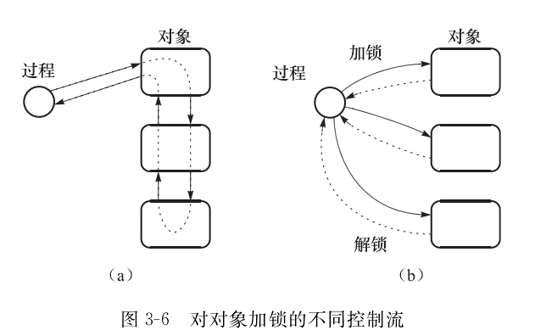
基于对象的分布式系统
I csu
3.5
基于对象的分布式系统中，实现的细节隐藏于接口后可能引起以下问题:当过程调用(远程)对象时，它并不知道此调用是否还要调用其他对象。
因此，如果一个对象具有并发访问的保护措施，如级联的锁集合，调用过程并不知道该锁集合的存在，如图3-6(a)所示。 相比之下，处理文件或数据库表等加锁的资源时，控制流对使用这些资源的过程是可见的，如图3-6 ( b)所示。因此，运行时，过程可以施加更多的控制。
同步
3.5.1 同步与加锁
3.5.2 加锁的缺陷与改进

Slide 31
基于对象的分布式系统
I csu
3.5
在基于对象的分布式系统中，在何时、何地发生了同步是很重要的。然而，在客户端发生冲突时，服务器维持锁的做法，使得事情复杂化。基于此，加锁也可以在客户端来做。Java就采用了这种方法。遗憾的是，该方案也有缺陷。
在Java中，本地对象和远程对象很难区分。如果两个过程同时调用一个同步方法，一个过程继续执行，而另一个被阻塞。这样能保证对对象内部数据的访问完全串行化。一个过程也可能在对象内部被阻塞，等待某些条件变成真。
逻辑上阻塞一个远程对象是简单的事。但是分布式需要同步不同机器上的不同客户，因此分布式同步相当复杂。
替代的方法是，只允许在服务器端发生阻塞。但是，如果客户的调用请求在被服务器处理时发生冲突，就会出现问题。需要相对完善的协议来处理这种情况，这将显著影响远程方法调用的整体性能。
同步
3.5.1 同步与加锁
3.5.2 加锁的缺陷与改进

Slide 32
基于对象的分布式系统
I csu
1
2
3
4
5
6
7
3.1
3.2
3.3
3.4
3.5
3.6
3.7
分布的对象
基于对象的服务器
基于对象的信息传递
CORBA和全局对象命名体系
同步
一致性和复制
CORBA和Java中的容错
3.6.1 输入一致性
3.6.2 调用复制

Slide 33
基于对象的分布式系统
I csu
3.6
实现输人的一致性，需要解决两个问题。
第一，需要设法预防对同一个对象的多个并发访问，也就是说，对象的一个方法在执行时，其他方法不能执行。这就要求对对象内部数据的访问必须做到真正的串行。应用加锁机制，可以解决该问题。
第二，对于被复制的对象，需要确保对所有对象的状态是一致的。换句话说，不能同时有两个独立的方法调用发生在不同的复制品上(对象)。这就意味着需要对调用排序，使每个复制品看到的调用序列都是一样的。
可以用下列两种方法之一来解决此问题:
①基于主索引排序;
②对复制品采用全序组播。
一致性和复制
3.6.1 输入一致性
3.6.2 调用复用

Slide 34
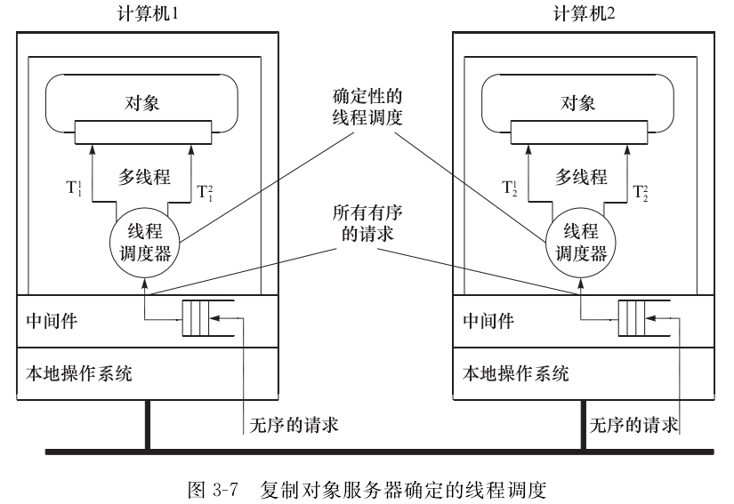
基于对象的分布式系统
I csu
3.6
服务器的所有线程也用正确的顺序处理这些请求，如图3-7所示。
一致性和复制
3.6.1 输入一致性
3.6.2 调用复用

Slide 35
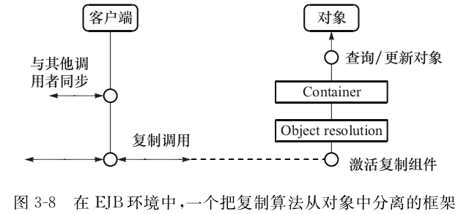
基于对象的分布式系统
I csu
3.6
BaBaogle等给出一个框架，该框架使用拦截机为J2EE服务器复制Java beans。方法为在三个不同的地方拦截对象的调用，如图3-8所示。
(1)在客户端拦截。在调用传递给桩之前拦截。
(2)在客户端桩内拦截。在这里，拦截形成部分复制算法。
(3)在服务器端拦截。在对象被调用之前拦截。
一旦决定了需要执行调用，客户端桩内的拦截机能够决定把请求送往何处，或者在请求不能送达复制品时，实现故障处理机制。
一致性和复制
3.6.1 输入一致性
3.6.2 调用复用

Slide 36
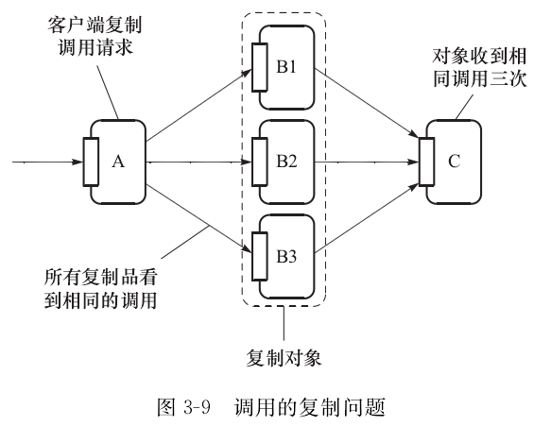
基于对象的分布式系统
I csu
3.6
调用复制问题
如图3-9， 对象A调用另一个对象B,B调用另一个对象C。如果B被复制，原则上说，B的每一个复制品独立地调用C。问题是，C被多次调用，而不是只被调用一次。
一致性和复制
3.6.1 输入一致性
3.6.2 调用复用

Slide 37
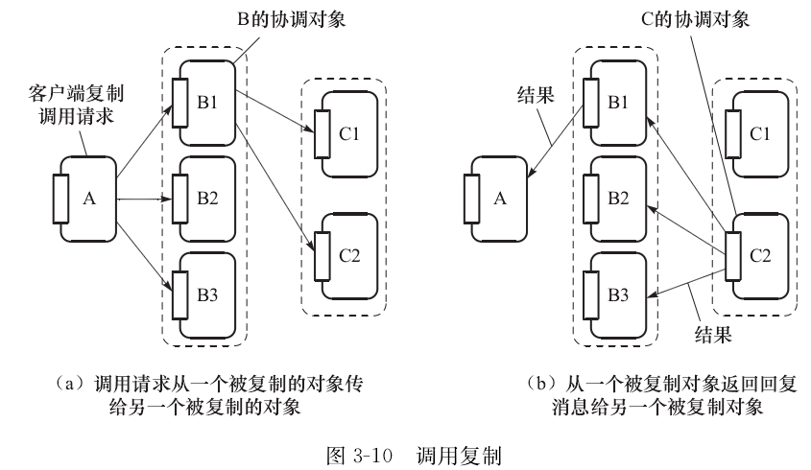
基于对象的分布式系统
I csu
3.6
一种简单解决被复制的调用的方法是禁止调用复制。当为了容错而进行复制时，可采用Mazouni等提出的方法。实质就是在运行的复制对象顶部，建立一个能感知复制的通信层。当一个被复制的对象B调用另一个被复制的对象C时，每个B的复制品首先给调用请求分配一个唯一的、相同的识别符。B的复制者的协调者把它的调用请求传给C的所有复制品，而B的其他复制品抑制它们的调用请求，如图3-10(a)所示。结果是，仅仅一个请求提交给了C的每一个复制品。
一致性和复制
3.6.1 输入一致性
3.6.2 调用复用

Slide 38
基于对象的分布式系统
I csu
3.6
相同的机制用来保证只有一个回复消息返回给B的复制品，如图3-10(b)所示。C的复制品的协调者注意到自己处理的是被复制的应答消息，消息由C的每一个复制品产生。不管怎样，只有协调者返回消息给B的复制品，而C的其他复制品抑制了它们的应答消息。
B的一个复制品收到从它传递给C的调用请求中返回的消息(或者因为它不是协调者，它从抑制了的请求中得到返回的消息)，然后回复传递给实际的对象。
一致性和复制
3.6.1 输入一致性
3.6.2 调用复用

Slide 39
基于对象的分布式系统
I csu
2
3
4
5
6
3.1
3.2
3.3
3.4
3.5
3.6
3.7
分布的对象
基于对象的服务器
基于对象的信息传递
CORBA和全局对象命名体系
同步
一致性和复制
CORBA和Java中的容错
3.7.1 CORBA中的容错
3.7.2 Java中的容错示例

Slide 40
基于对象的分布式系统
I csu
3.7
跟复制一样，大多数基于对象的分布式系统采用与其他分布式系统一样的容错机制。但是，作为标准，CORBA提供最全面的规范。
一致性和复制
CORBA中的容错
CORBA处理故障的基本方法是复制对象到对象组。一个对象组包含同一个对象的一个或多个相同的副本。对象组能够像单个对象一样被引用。一个组提供跟它所包含的对象副本一样的接口，也就是说，复制对客户是透明的。CORBA支持多种复制策略，包括:主备份复制(primary-backup replication)、主动复制(activereplication)、基于法定人数的复制(quorum-based replication) 。
为了能使复制和容错尽可能透明，对象组应该跟普通对象不可区分。关于是对象组怎样被引用，介绍一种特殊的IOR，名为IOGR(interoperable object group reference)。它跟IOR的关键不同点是，它包含多个不同对象的引用，特别是同一个对象组的复制品的引用。
3.7.1 CORBA中的容错
3.7.2 Java中的容错示例

Slide 41
基于对象的分布式系统
I csu
3.7
Java的运行时系统也加人了容错。其中一个方法就是保证Java虚拟机(JVM)能够支持现役的复制(active replication)
现役的复制本质上要求复制品服务器像一个确定的、有限状态的机器。Java虚拟机就是这样一个非常好的角色。遗憾的是，JVM并不总是确定的，有很多原因会引起不确定行为，如：
JVM能够执行本地代码(native code)，即JVM外部的代码，它向JVM提供接口。JVM对待本地代码就像对待一个黑盒子，它只能见到接口，不知道调用引起的潜在的不确定行为。
输人数据可能遭受到不确定性。
在有故障时，不同的虚拟机产生不同的输出，表明机器被复制了。当这些虚拟机需要返回到相同的状态时，这种不同会引起问题。
实践表明，把JVM变成确定的有限状态机并不平凡。一个需要解决的问题是复制品服务器可能冲突。 而且，值得注意的是，尽管依照“primary-backup”策略组织好了复制品服务器，还需要处理现役的复制，即使得每个复制品以相同的秩序执行相同的操作。
一致性和复制
3.7.1 CORBA中的容错
3.7.2 Java中的容错示例

